Slide 1
Allegro to Pads files setup
成都技术中心
2017/06/20

Slide 2

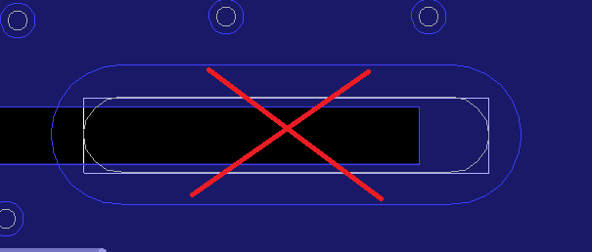
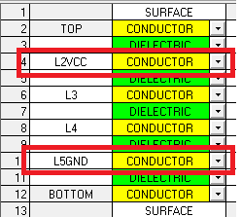

转换前的准备工作
在Allegro里用keep out来代替铜箔void
删除整板铺铜的大GND铜箔（保留一层完整的GND铜箔）
内层设置为正片且非plane
去除特殊的Allegro设计，如椭圆via，删掉Mark点
把测试点pad换成v40r1-t或v40r1-b的盲埋孔

Slide 3
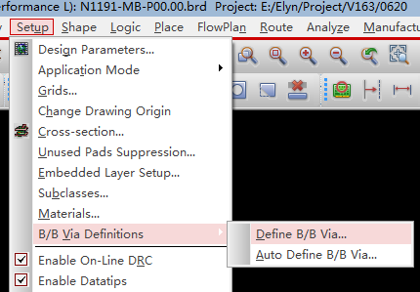
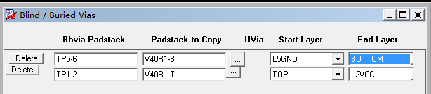
测试点转换
记录测试率
添加 BB via

Slide 4
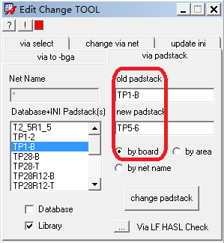
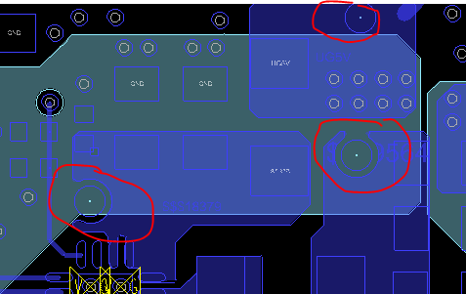
测试点转换
3. Change TP to BB via
当内层有铜箔时，转换后的TP的net会跳变

Slide 5
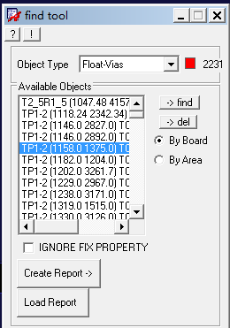
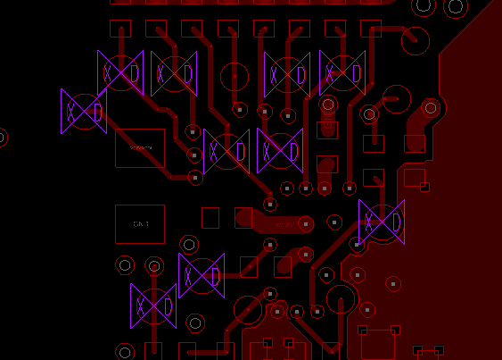

测试点转换
4. 检查测试点net并修正
先高亮GND，然后run float via，再打开L7的DRC和Bottom的线路来高亮DRC一一检查测试点net是否正确。
对比测试率
导出163版本，打开后smooth & DRC，然后删除孤岛铜，再转换成PADS档案。

Slide 6
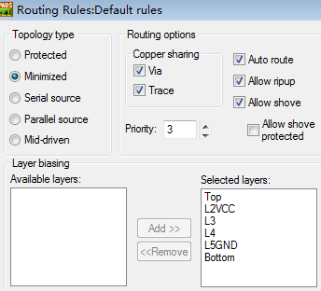
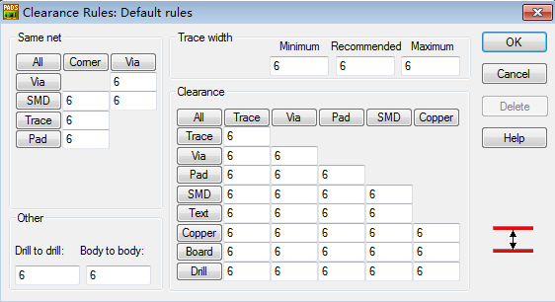
设置PADS档案
确保PADS档案可以导出ASCII文件&测试点已转换成via
设置层名、颜色后保存备份（修改过程中注意存档备份）
设置Default rule
修改弧形线 5. Fix Via

Slide 7
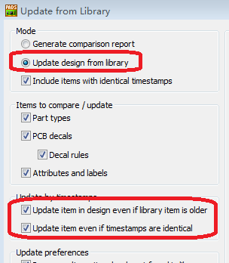
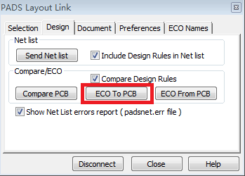
设置PADS档案
先确保库是否正确，Update all Decals（确认更新后的元件是否位移、大小变化）
ECO to PCB 导入最终的线路图

Slide 8
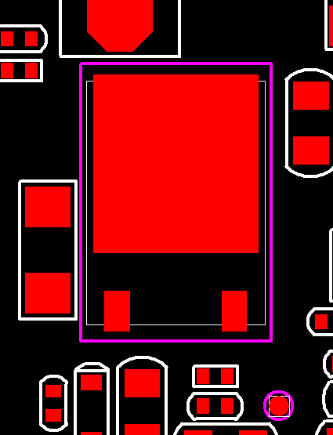
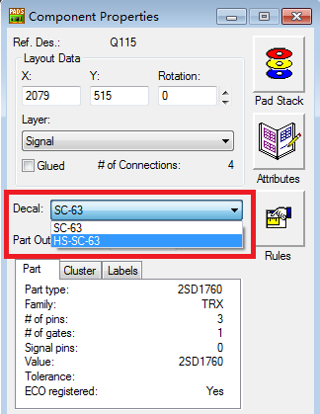
设置PADS档案
7. 检查元件的丝印是不是在Top/Bottom层（检查是否有备用封装）

Slide 9
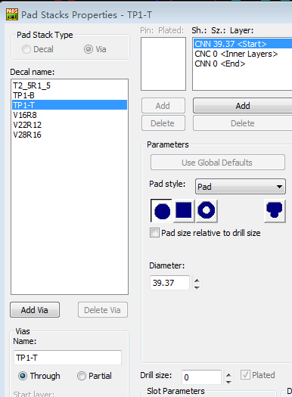
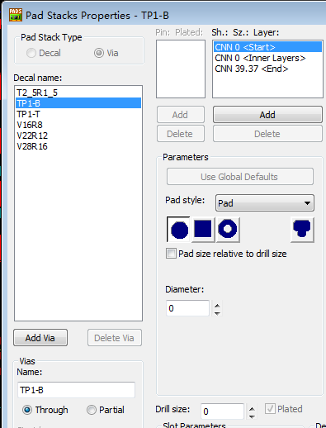
设置PADS档案
8. 修改测试点padstack

Slide 10
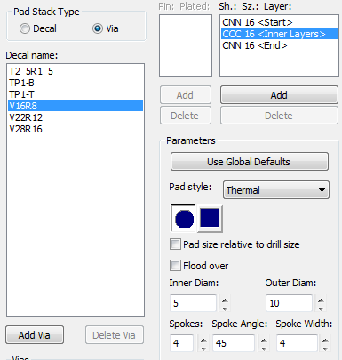
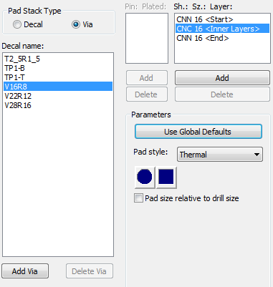
设置PADS档案
9. 修改所有via的所有层thermal to Default

Slide 11
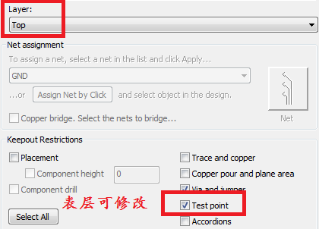
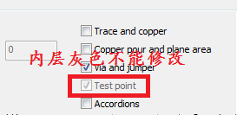
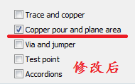
设置PADS档案
10. 修改keepout属性
注意不同区域的keepout要求属性不一致，但只是送评审的板子可将属性设为一样的
内层keepout是不能有testpoint属性的，此时需将其换到表层才能去除testpoint属性，修改后再转回原来的层别

Slide 12
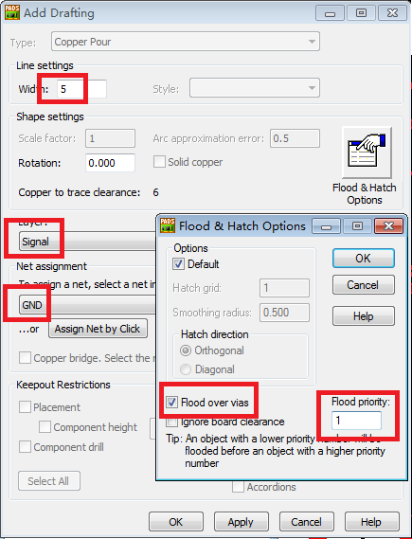
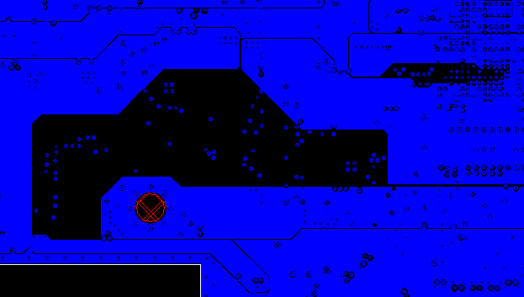
设置PADS档案
整版灌铜
给每一层铺上GND大铜箔，优先级改为1。灌铜后检查保留的GND层铜箔是否有Via转掉了，保存关闭pads再打开确实铜箔是否正确。
出现上图情况时，需在Allegro此位置上单独铺一块铜箔

Slide 13
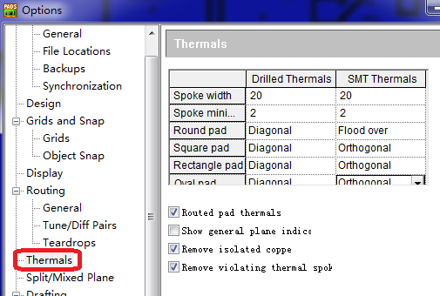
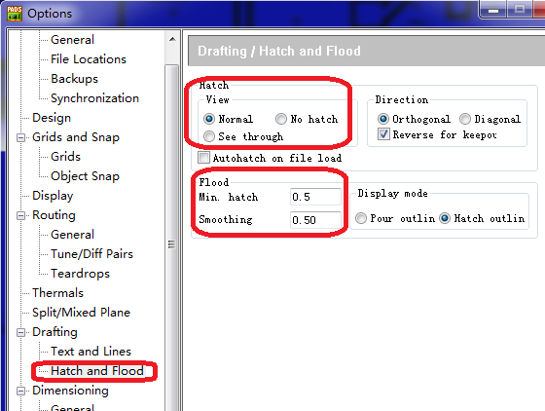
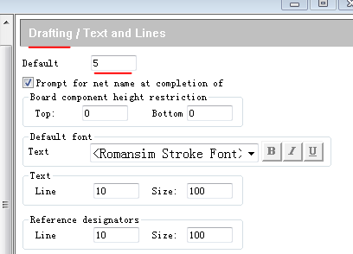
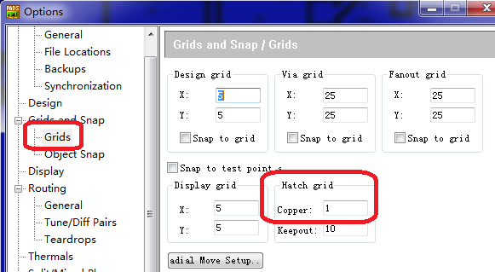
设置PADS档案
13. 设置参数，重新灌铜check铜箔是否正确

Slide 14
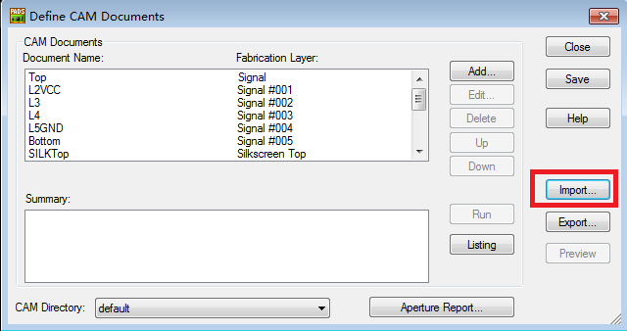
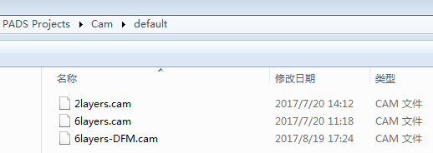
设置PADS档案
14. 导入CAM设置
DFM的CAM设置不能有打印层，导出ACS档时不用文件框

Slide 15

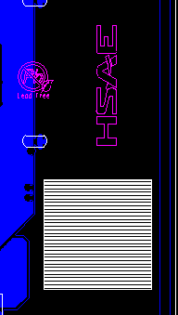
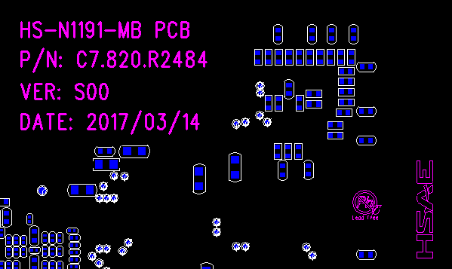

设置PADS档案
导入soldermask（包含Mark的soldermask，DXF档需要另存为2007版本，导入时选Copper）
导入文字层及2D barcade的DXF、logo、PB-free、箭头等

Slide 16
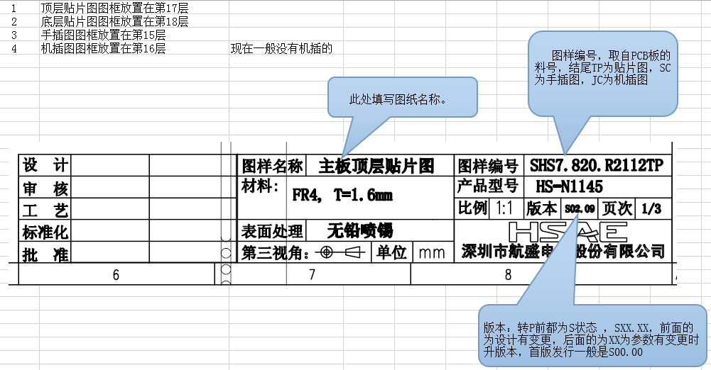
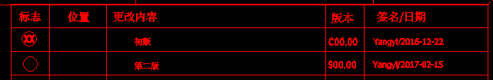
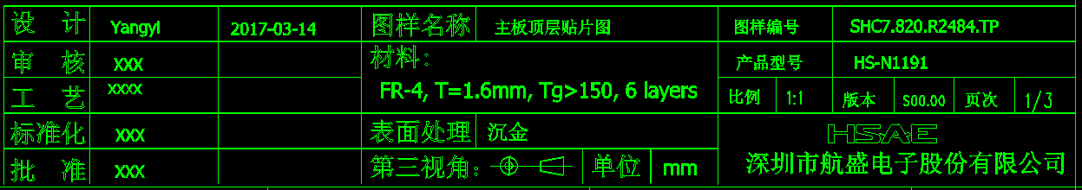
设置PADS档案
REF换层，修改大小，添加value值导出PDF档
导入panel outline to Drill_Drawing层，并标注尺寸
导入外框要求如下图导出贴片及手插图（Mirror 底层贴片图外框）

Slide 17


设置PADS档案
20. 添加测试点属性（包括Dip pin），快捷键T
a. 添加Dip pin 测试点属性
b. 添加元件型测试点属性
在Allegro里高亮测试点元件，然后在PADS对应着一一添加测试点属性。（先激活命令，然后连续选择测试点元件添加属性）

Slide 18
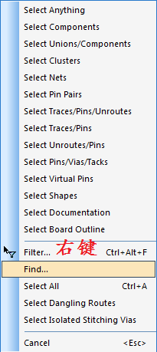
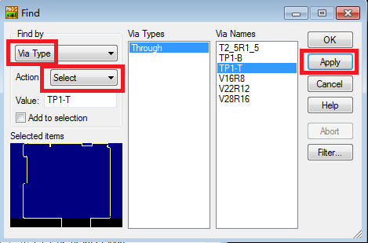
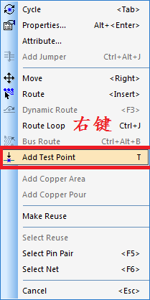
设置PADS档案
21. 添加测试点属性（包括Dip pin），快捷键T
c. 添加via型测试点属性

Slide 19
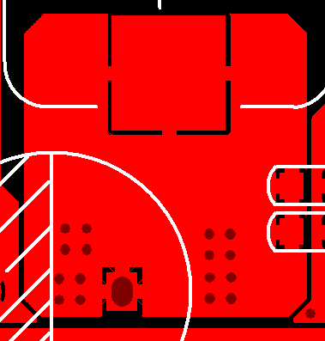
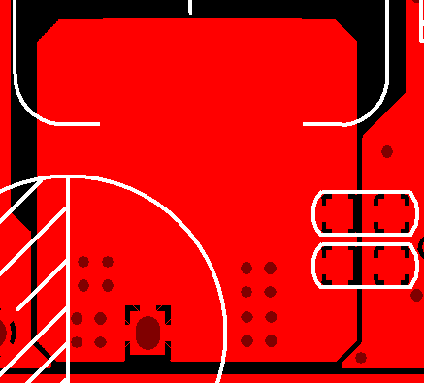
设置PADS档案
22. 大PAD需用Copper覆盖掉thermal

Slide 20
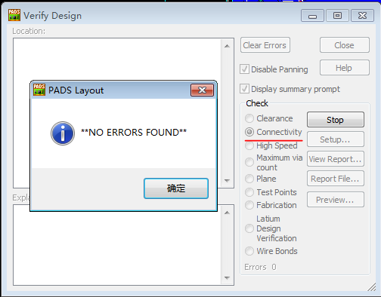
设置PADS档案
23. 修改connectivity to 0
PS: 修改连接时只能用copper连接，否则铜箔thermal会掉

Slide 21
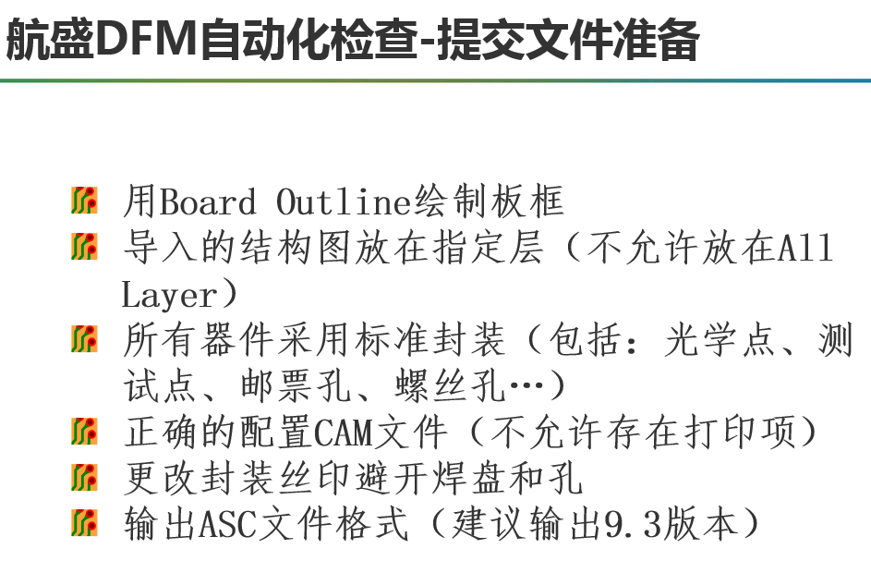
设置PADS档案
24. 导出ASC for DFM check

